Slide 1
FUNGSI STRING
Adi Rachmanto – UNIKOM - 2011

Slide 2
PENGANTAR
Fungsi string (teks) yang sering disebut sebagai fungsi karakter memuat fungsi-fungsi yang dapat digunakan untuk mengoperasikan data yang berjenis karakter. Teks dapat berupa huruf (alphabetic), angka (numeric), gabungan antara huruf dan angka (alphanumeric), serta karakter-karakter khusus.
Di dalam penulisan formula, setiap data yang berupa teks, harus diapit dengan tanda petik(“). Pada umunya fungsi string atau teks digunakan untuk melengkapi fungsi-fungsi lain seperti fungsi logika dan fungsi lookup.

Slide 3
FUNGSI CONCATENATE
Fungsi ini digunakan untuk menyambung beberapa data teks menjadi satu teks.
Selain menggunakan fungsi concatenate, untuk menyambungkan teks dapat juga menggunakan operator “&”.
Bentuk penulisan fungsi concatenate adalah sebagai berikut:
=CONCATENATE(teks1,teks2,teks3)
Contoh :
=CONCATENATE(“harga”,”satuan”)
menghasilkan teks “hargasatuan”. Atau dapat ditulis dengan perintah lain : = “harga”&”satuan”

Slide 4
FUNGSI LEN
Fungsi ini digunakan untuk menghitung jumlah karakter yang terdapat dalam suatu data teks. Jumlah yang dihitung termasuk spasi kosong.
Bentuk penulisan fungsi len:
=LEN(Teks)
Contoh :
=LEN(“Adi Rachmanto”) → akan menghasilkan 13

Slide 5
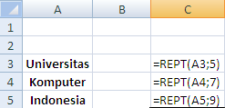
FUNGSI REPT
Fungsi ini digunakan untuk mengulang-ulang teks pada suatu sel sebanyak yang kita inginkan :
Bentuk penulisan fungsi REPT sebagai berikut :
=REPT(teks, jumlah pengulangan)
Contoh

Slide 6
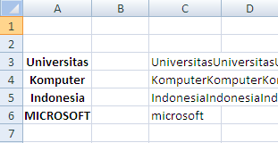
FUNGSI LOWER
Fungsi ini digunakan untuk mengubah (konversi) seluruh teks kedalam huruf kecil
Bentuk penulisan fungsi lower :
=LOWER(teks)
Contoh :
Ketikkan di sel A6 = MICROSOFT
Kemudian di sel C6 ketikkan =Lower(A6)

Slide 7
FUNGSI UPPER
Fungsi ini hampir sama dengan fungsi lower, yaitu untuk mengubah (konversi) seluruh teks ke dalam huruf besar (capital).
Bentuk penulisan fungsi upper :
=UPPER(teks)
Contoh
Ketikkan di sel A7 → Fungsi String
Kemudian ketikkan di sel C7 =UPPER(A7)

Slide 8
FUNGSI LEFT
Fungsi left digunakan untuk mengambil sebagian data berjenis teks dari sebelah kiri sebanyak karakter yang diinginkan.
Bentuk umum penulisan fungsi LEFT :
=LEFT(teks,jumlah karakter)
Contoh:
Ketikkan Di Sel A8 → INDONESIA
Kemudian di sel C8 ketikkan =LEFT(A8,3)
Maka akan tampil di sel C8 IND

Slide 9
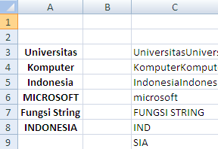
FUNGSI RIGHT
Fungsi Right digunakan untuk mengambil sebagian data berjenis teks dari sebelah kanan sebanyak karakter yang diinginkan.
Bentuk umum penulisan fungsi RIGHT :
=RIGHT(teks,jumlah karakter)
Contoh :
C9 = RIGHT (A8,3)
Akan tampak hasilnya di layar SIA

Slide 10
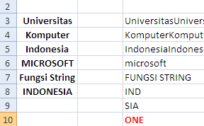
FUNGSI MID
Fungsi MID digunakan untuk mengambil sebagian data berjenis teks mulai dari kedudukan tertentu sebanyak karakter yang diinginkan.
Bentuk umum penulisan fungsi MID :
=MID(Teks,Kedudukan mulai,Jumlah karakter)
Contoh :
A10 =MID(A8,4,3)
Akan tampak hasilnya di layar

Slide 11
Latihan 1
Ketikkan di sel A11 → BELAJAR
Kemudian menggunakan fungsi LEFT (C11), RIGHT (C12) & MID (C13), tampilkan tulisan seperti gambar dibawah ini

Slide 12
KOMBINASI FUNGSI STRING DAN FUNGSI IF
K L I K

